Slide 1
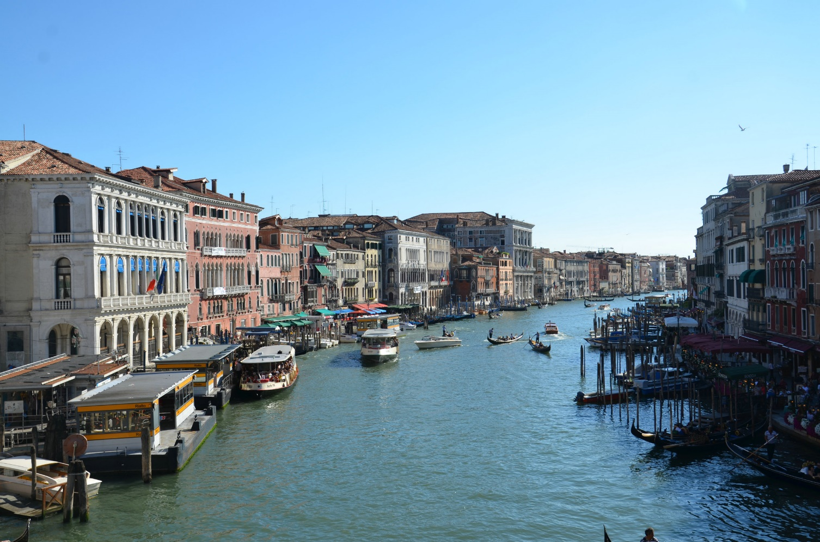
信息科学技术学院
二部图的最大匹配
威尼斯

Slide 2
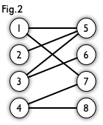
二部图的最大匹配
二分图(二部图)：如果能把一个图的顶点划分为两个不相交集 U 和 V ，使得每一条边都分别连接U 、 V 中的顶点，则则此图为一个二分图。

Slide 3
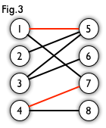
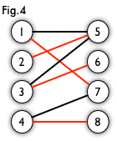
二部图的最大匹配
匹配：是一个边的集合，其中任意两条边都没有公共顶点。例如，图 3、图 4 中红色的边就是匹配。
最大匹配：一个图所有匹配中，所含匹配边数最多的匹配，称为这个图的最大匹配。图 4 是一个最大匹配，它包含 4 条匹配边。

Slide 4
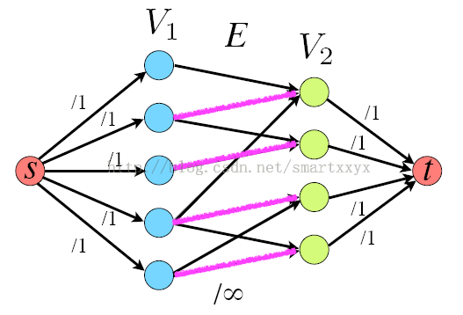
二部图的最大匹配
对于一个二分图，令已有的边的容量为无穷大，增加一个源点s和一个汇点t，令s和t分别连接二部图中的一个分部，并设置其容量为1。这时得到流网络G’，计算得到的最大流就等于最大二分匹配。

Slide 5
二部图的判定方法
对每个连通的部分:
1） 从任一节点出发，做BFS，将节点标记为偶数层或奇数层。
2） 奇数层点算X部，偶数层点算Y部。检查每一条边，看其两端点是否奇偶性不同。若有相同的，则不是二分图

Slide 6
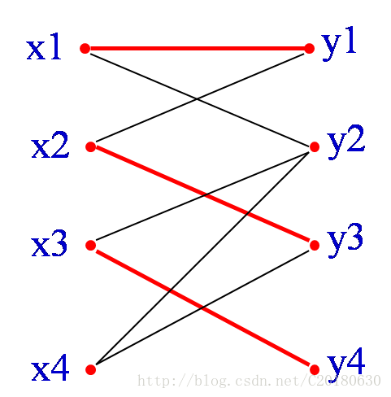
求二部图最大匹配的匈牙利算法
增广路径
设M为二分图G已匹配边的集合，若P是图G中一条连通两个未匹配顶点的路径（不妨设P的起点在X部，终点在Y部），并且属M的边和不属M的边在P上交替出现，则称P为相对于M的一条增广路径。
增广路径上匹配边和非匹配边交替出现, 显然P有奇数条边
将增广路径上匹配边移出M，非匹配边加入M，能使得M增加1条边。此操作称为“增广”
当且仅当不存在相对于M的增广路径，M为最大匹配

Slide 7
求二部图最大匹配的匈牙利算法
算法步骤
1) 将M设为空集
2) 找出一条相对于M的增广路径P，通过增广得到更大的匹配M’，替换M
重复2）直至找不出增广路径，M就是最大匹配

Slide 8
求二部图最大匹配的匈牙利算法
用DFS寻找增广路径
依次从每一个X部中未被匹配的顶点u出发寻找增广路径:
1） 找一个未访问过的u的邻接点 v (必在Y部中，因图是二分图）
2） 若v未匹配，则已经找到一条增广路径，增广之
若v已匹配，则取出和 v 匹配的顶点w(w必然属于X部)，试图从 w开始寻找增广路径

Slide 9
例题：百练 1274:The Perfect Stall
有N头牛，M个牛圈。每头牛喜欢若干不同牛圈。一个牛圈只能放一头牛。问最多可以让几头牛呆在他们喜欢的牛圈
样例输入
5 5 #5头牛，5个牛圈
2 2 5 #1号牛喜欢2个牛圈，分别是2号牛圈和5号牛圈
3 2 3 4 #2号牛喜欢3个牛圈，分别是2,3,4号牛圈
2 1 5
3 1 2 5
1 2
样例输出
4

Slide 10
例题：百练 1274:The Perfect Stall
def Dfs(u):
#寻找从u出发的增广路径，找到则增广之，返回1，即此次增加的匹配数目
for v in G[u]:
if not visited[v]:
visited[v] = True
if my[v] == -1 or Dfs(my[v]):
#my[i]是y部点i的匹配点，mx[i]是x部点i的匹配点
mx[u],my[v] = v,u #让u和v匹配
return 1 #找到从u出发的增广路径
return 0 #找不到从u出发的增广路径

Slide 11
例题：百练 1274:The Perfect Stall
#main
while True:
try:
N,M = map(int,input().split())
mx = [-1 for i in range(N+M+1)]
my = [-1 for i in range(N+M+1)]
#my[i]是y部点i的匹配点，mx[i]是x部点i的匹配点，开始都没匹配
G = [[] for i in range(N+M+1)]
for i in range(1,N+1):
lst = list(map(int,input().split()))
lst = lst[1:]
#x部点的编号从1到 N,y部点的编号从N+1到 N + M
G[i] = lst
for v in lst:
G[v+N].append(i)

Slide 12
例题：百练 1274:The Perfect Stall
total = 0 #最大匹配
for i in range(1,N+1):
if mx[i]== -1: #如果i未匹配
visited = [False for i in range(N+M+1)]
total += Dfs(i)
print(total)
except:
break

